Slide 1
« Электронные образовательные ресурсы по обучению дошкольников правилам личной безопасности.
Обеспечение безопасности детей в сети интернет»
Подготовила:
Воспитатель МБДОУ
Починковский д/с №2
Ликсудеева Наталья Алексеевна

Slide 2
Актуальность использования ЭОР обусловлена социальной потребностью в повышении качества образования и воспитания детей дошкольного возраста, практической потребностью в использовании в дошкольных образовательных организациях компьютерных программ.
В настоящее время в связи с изменениями, происходящими в стране, в том числе и в системе дошкольного образования, возникла необходимость введения новообразований в педагогический процесс. Одним из которых, является внедрение информационных технологий в образовательно-воспитательный процесс дошкольного образования.
Сегодня современный ребенок – это житель 21 века, на которого оказывают влияние все признаки настоящего времени. Он быстрее, чем взрослый, успевает освоить мобильный телефон, компьютер и планшет, телевизор и магнитофон, постепенно неотъемлемую часть жизни ребенка стали занимать информационные технологии и ребенок сознательно стремится применять их на практике.

Slide 3
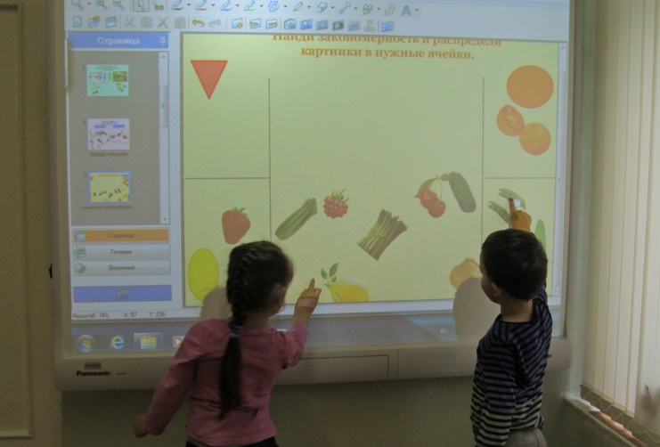
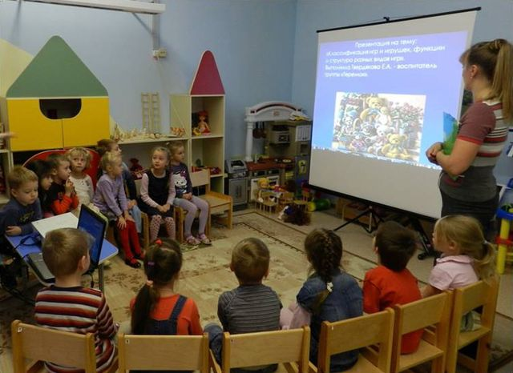
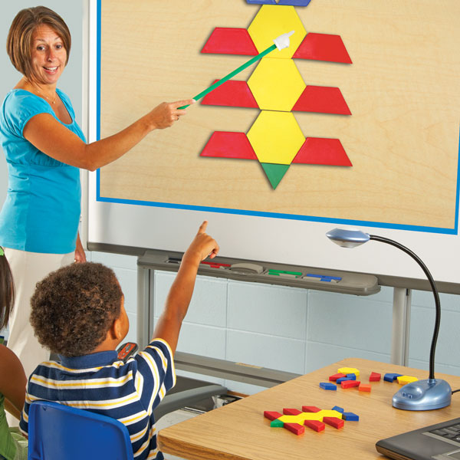
Интерактивная доска
Мультимедийный проектор
Документ - камера

Slide 4
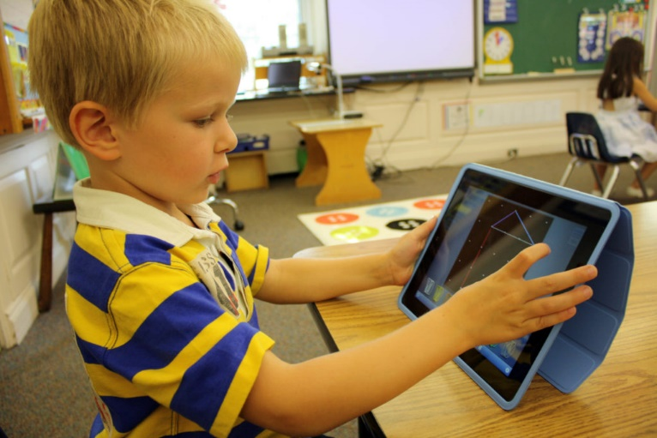
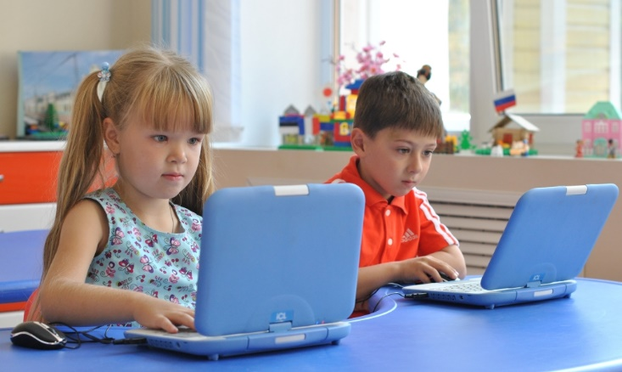
1. Использование персональных компьютеров
Помогает решать образовательные, развивающие и воспитательные задачи индивидуально с каждым ребенком.
Игры развивают творческие способности детей, их логическое мышление, память, речь, воображение, двигательные навыки - мелкую моторику рук.

Slide 5
2. Использование мультимедийного проектора и проекционного экрана
Предполагает групповую форму работы с детьми и значительно снижает риск возникновения различных видов утомления. Такой вид организации занятий близок к традиционному. Все внимание детей сосредоточено на педагоге, который с помощью проектора демонстрирует материалы занятия. Это могут быть наглядные пособия, видеоролики, фрагменты прикладных программных средств и т.д. Мультимедийные презентации обеспечивают наглядность, которая способствует комплексному восприятию, лучшему запоминанию материала.

Slide 6
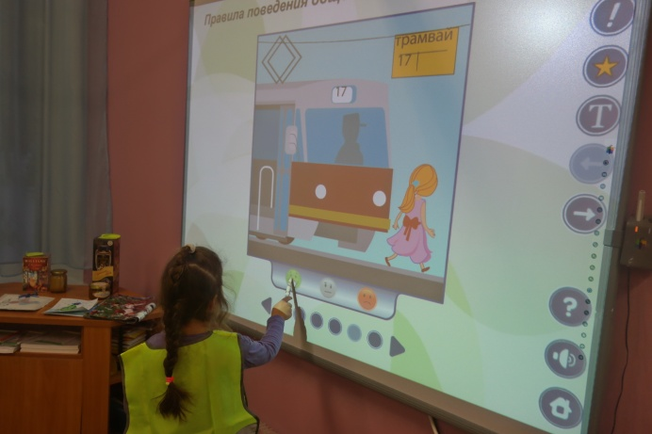
3. Использование интерактивной доски.
В качестве учебного материала можно использовать презентации, видео-фильмы, флэш-анимацию, прикладные программные средства, которые проецируются на экран с помощью компьютерного или видеосигнала и с помощью специального маркера, указки или пальца руки можно работать с изображением на экране: выделять, подчеркивать, обводить, рисовать, перемещать, исправлять текст и т.д..
«Безопасность на дорогах и в транспорте»,
«Безопасность собственной жизнедеятельности»,
«Бережем свое здоровье»,
«Безопасный отдых на природе»,
«Съедобное и несъедобное».

Slide 7
4. Использование документ - камер.
Документ - камера позволяет увеличивать демонстрируемый объект до нужной величины, рассмотреть все его мелкие детали, упрощает работу с игровым дидактическим материалом (лото, карточки, домино и т.д.).

Slide 8
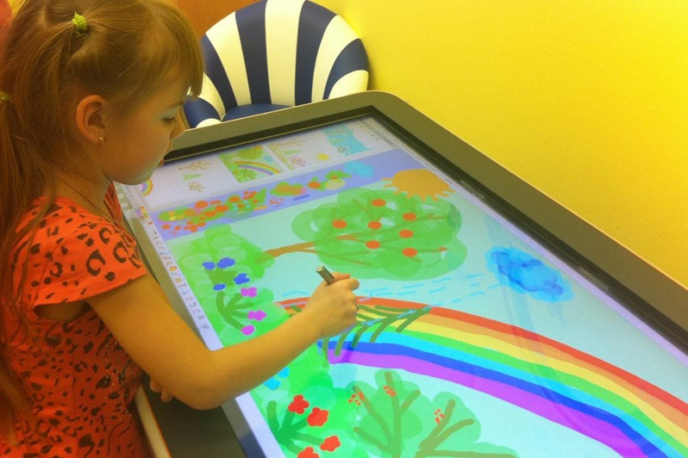
5. Использование интерактивных столов
Это простой в использовании совместный учебный центр, который идеально подходит для работы в небольших группах от детского сада до начальной школы, в том числе для детей с ограниченными возможностями. Современные технологии позволяют деткам развиваться весело играя.
Настраиваемые приложения включают в себя:
•большой набор интерактивных игр;
•счёт, сложение и вычитание, чтение по слогам, чтение букв, чтение слов, развитие внимания и памяти;
•рисунки – дети выбирают цвета и эффекты, а затем красят пальцами или маркером;
•пазлы.

Slide 9
Для создания мультимедийных презентаций, игр, фильмов, анимаций дорожных ситуаций, видеосюжетов, показа опасных ситуаций, картинок, показа образца действий педагога в опасных ситуациях и т.д. могут использоваться следующие программы:
Microsoft Power Point,
Windows Movie Maker,
Windows Media,
киностудия Windows Live,
Microsoft Word,

Slide 11
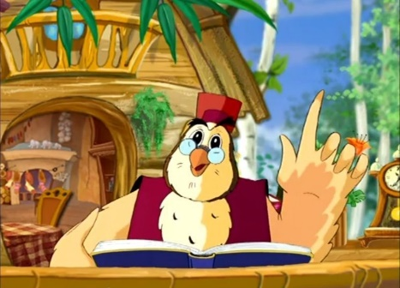
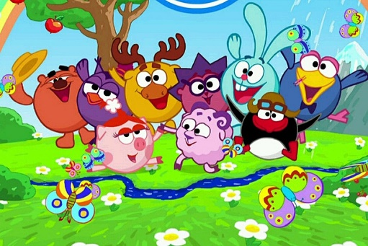
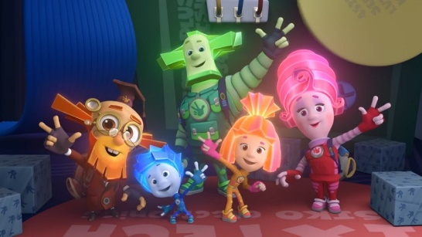
Отдельно можно выделить обучающие мультфильмы:
«Уроки тетушки Совы» – «Уроки осторожности»
Студия «Лукоморье Пикчерз»
«Смешарики» -
«Азбука безопасности»
«Фиксики» -
«Фиксики и безопасность»

Slide 12
Обеспечение безопасности детей в сети Интернет
Что могут делать дети в возрасте 5–7 лет? Для детей такого возраста характерен положительный взгляд на мир. Они гордятся своим умением читать и считать, а также любят делиться своими идеями. Несмотря на то, что дети в этом возрасте очень способны в использовании игр и работе с мышью, все же они сильно зависят от взрослых при поиске детских сайтов.
Как им помочь делать это безопасно?
В таком возрасте желательно работать в сети Интернет только в присутствии родителей. Обязательно объяснить ребенку, что общение в Интернет – это не реальная жизнь, а своего рода игра. При этом постарайтесь направить его усилия на познание мира.
Добавить детские сайты в раздел Избранное. Создать папку для сайтов, которые посещают дети.
Использовать средства блокирования нежелательного контента как дополнение к стандартному Родительскому контролю.
Научить ребенка никогда не выдавать в Интернете информацию о себе и своей семье.
Приучить ребенка сообщать взрослым о любых угрозах или тревогах, связанных с Интернетом.

Slide 13
Исходя из вышеизложенного, можно говорить о том, что использование ЭОР в работе по формированию основ безопасного поведения у дошкольников - это путь к совершенствованию всего педагогического процесса, повышению образованности ребенка, помощь в диагностике развития, развитии детской инициативы и любознательности, расширению возможностей создания элементов развивающей среды, расширению возможности реализации индивидуально - дифференцированного подхода к ребенку и создания положительного эмоционального фона.

Slide 14


